Slide 1
《芣苢》《插秧歌》
——回响在历史中的劳动之歌

Slide 2
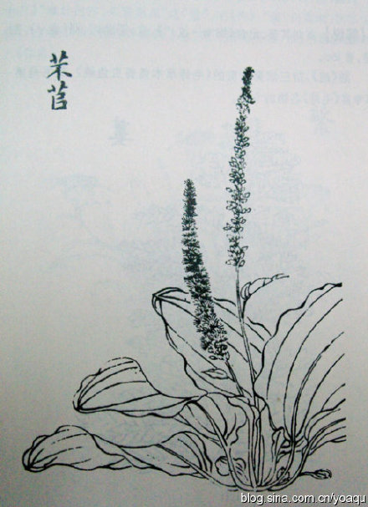
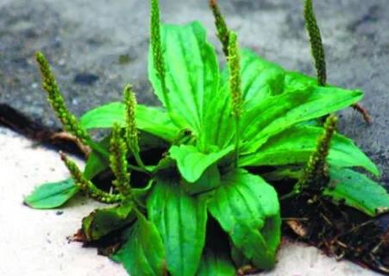
芣苢——车前草

Slide 3
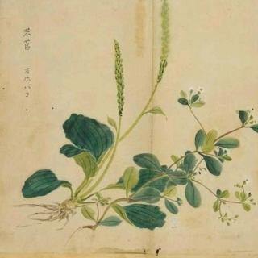
《芣苢》
《芣苢》之作，兴采之也，如后人采菱则为采菱之诗，采藕则为采藕之诗，以述一时所采之兴尔。
——宋.郑樵《诗辨妄》

Slide 4
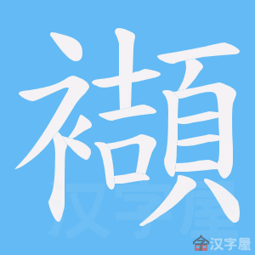
一、朗读诗歌，理解诗意
国风·周南·芣苢
采采芣苢，薄言采之。
采采芣苢，薄言有之。
采采芣苢，薄言 之。
采采芣苢，薄言 之。
采采芣苢，薄言 之。
采采芣苢，薄言 之。
朗读时，四言诗一般二二断
xié
掇
捋
袺
襭
这首诗有什么特点？

Slide 5
二、品味动词 还原情境
这六个字有哪些细微区别？可以改变顺序吗？展现了古人一种什么样的劳动生活场景？
【结合注释，同桌交流，说说你的理解】

Slide 6
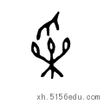
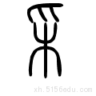

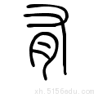
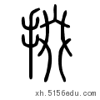
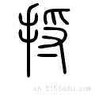
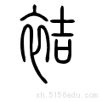
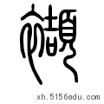
这六个字有哪些细微区别变化？展现了古人一种什么样的劳动场景？[结合注释 同桌交流 说说你的理解]
字 | 甲骨文 小篆 | 含义 | 纵观六个字，展现了什么劳动场景
采
有
掇
捋
袺
襭
采摘
采摘芣苢
越采越快
越采越多
收获满满
（劳动过程）
（劳动欢乐）
取得 获得
拾取 摘取
从茎上成把取下
提起衣襟兜东西
把衣襟掖在腰带上
兜东西

Slide 7
三、吟咏诗韵，体会情感
明明6个动词就可以描述的场景，为什么要用48个字呢？
采采芣苢，采之，有之，掇之，捋之，袺之，襭之。
采采芣苢，薄言采之。采采芣苢，薄言有之。
采采芣苢，薄言掇之。采采芣苢，薄言捋之。
采采芣苢，薄言袺之。采采芣苢，薄言襭之。
比较阅读 体会情感

Slide 8
语言：重章叠句，回环往复，简单明快。
使用叠词，音律和谐，朗朗上口。
赋：平铺直叙，铺陈、排比。
风: 各国民歌, 反映老百姓的社会生活。
劳动号子，劳动时的歌唱。
节奏感
音韵美
劳动的节奏，劳动的欢快，劳动的喜悦。

Slide 9
芣苢——劳动者的欢歌
四、小结
读者试平心静气，涵咏此诗，恍听田家妇女，三三五五，于平原绣野、风和日丽中，群歌互答，余音袅袅，若远若近，忽断忽续，不知其情之何以移，而神之何以旷。则此诗不必细绎而自得其妙焉。
——方玉润《诗经原始》
终篇言乐，不出一乐字，读之自见意思。
——元 吴师道

Slide 10
插秧歌
宋 杨万里

Slide 11

插秧歌
宋 杨万里
田夫抛秧田妇接，小儿拔秧大儿插。
笠是兜鍪蓑是甲，雨从头上湿到胛。
唤渠朝餐歇半霎，低头折腰只不答。
秧根未牢莳未匝，照管鹅儿与雏鸭。
móu
jiǎ
zhāo
shì

Slide 12
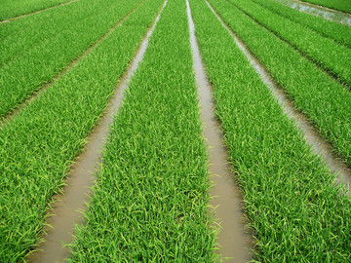
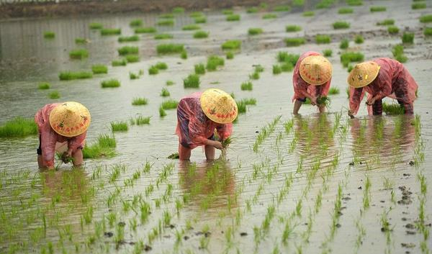
插秧
水稻秧苗从秧田移植到稻田里。一般秧苗长到3~5寸长即可移栽，即叫插秧。
秧田
稻田
拔秧——抛秧——接秧——插秧

Slide 13
自主品读思考：从《插秧歌》中你体会到劳动的什么特点？（用一个词概括特点，结合诗句具体分析）
插秧歌
杨万里
田夫抛秧田妇接，小儿拔秧大儿插。
笠是兜鍪蓑是甲，雨从头上湿到胛。
唤渠朝餐歇半霎，低头折腰只不答。
秧根未牢莳未匝，照管鹅儿与雏鸭。
劳动的特点？

Slide 14
插秧歌 杨万里
田夫抛秧田妇接，小儿拔秧大儿插。
笠是兜鍪蓑是甲，雨从头上湿到胛。
唤渠朝餐歇半霎，低头折腰只不答。
秧根未牢莳未匝，照管鹅儿与雏鸭。
动作—画面
紧张 繁忙
艰辛 劳心
吃苦 耐劳
比喻—气氛
语言—心理
细节—形象
《插秧歌》是杨万里写给农民的颂歌：歌颂他们辛劳中的秩序井然，顶风冒雨中的热火朝天；赞颂他们吃苦耐劳，废寝忘食，投入忘我。春种，秋收，这是劳动者发自内心的责任，也是根植于骨子里的习惯。
小结：插秧歌——劳动者的颂歌

Slide 15
总结
编者为什么要在这个单元安排两首古诗？为什么是这两首古诗？
芣苢 | 6个动词 重章叠唱 回环往复 | 劳动者的欢歌 | 展现了古代劳动者的精神风貌； 还原劳动本身的滋味。
插秧歌 | 动作语言 比喻细节 善于口语 浅白流畅 | 劳动者的赞歌

Slide 16
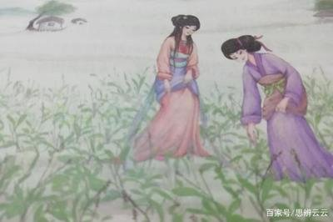
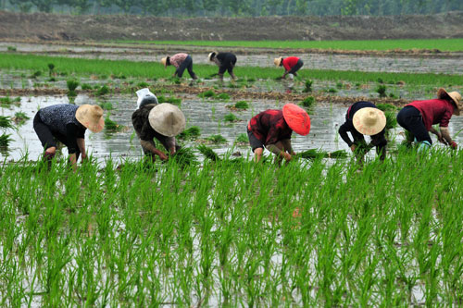
劳动本身的滋味——
劳动，辛苦繁忙；
劳动者们却甘之乐之；
在辛苦中收获快乐，也就生出了美。

Slide 17
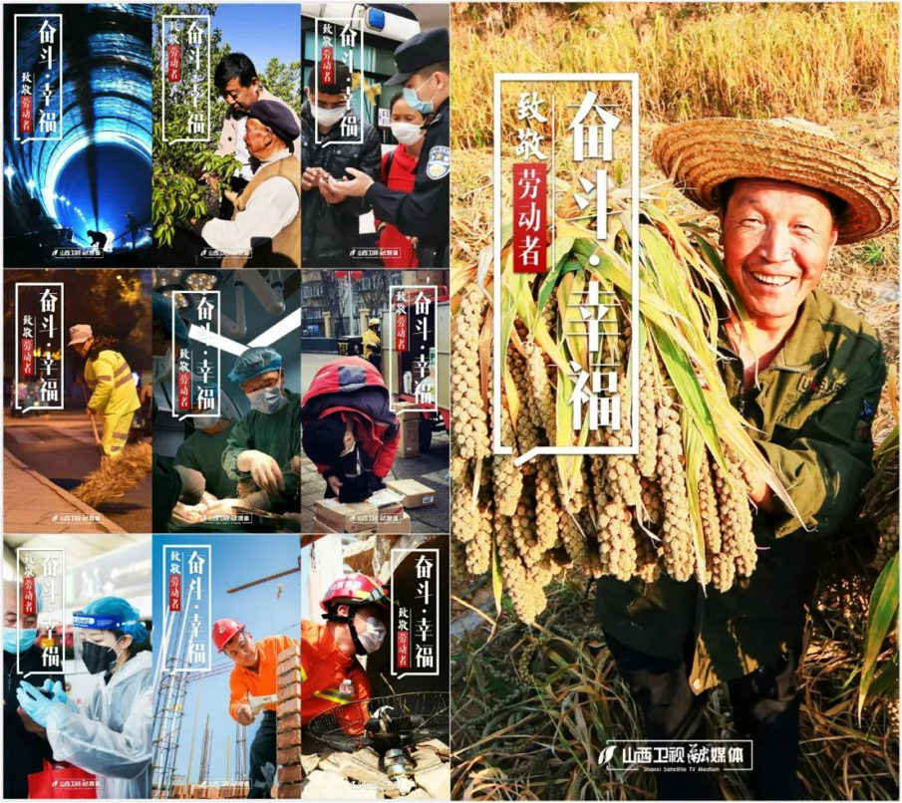
劳动最光荣 劳动最崇高 劳动最伟大 劳动最美丽

Slide 18
幸福是奋斗出来的——
只有劳动的人生才称得上是幸福的人生。
劳动是艰辛的，艰难困苦，玉汝于成，没有艰辛就不是真正的劳作，我们要勇于在艰苦的劳动中净化灵魂、磨炼意志，坚定信念。（习近平）

Slide 19
2019全国卷高考作文：热爱劳动，从我做起
“民生在勤，勤则不匮”，劳动是财富的源泉，也是幸福的源泉。“夙兴夜寐，洒扫庭内”，热爱劳动是中华民族的优秀传统，绵延至今。可是现实生活中，也有一些同学不理解劳动，不愿意劳动。有的说：“我们学习这么忙，劳动太占时间了！”有的说：“科技进步这么快，劳动的事，以后可以交给人工智能啊！”也有的说：“劳动这么苦，这么累，干吗非得自己干？花点钱让别人去做好了！”此外，我们身边也还有着一些不尊重劳动的现象。
这引起了人们的深思。请结合材料内容，面向本校（统称“复兴中学”）同学写一篇演讲稿，倡议大家“热爱劳动，从我做起”，体现你的认识与思考，并提出希望与建议。要求：自拟标题，自选角度，确定立意；不要套作，不得抄袭；不得泄露个人信息；不少于800字。

Slide 20
中华民族有热爱劳动的优良传统，读了这2首诗，学了这个单元，你对劳动有什么新的认识？谈谈你的思考。

